Slide 1
Осуществление закупок государственными автономными учреждениями
здравоохранения Республики Татарстан
Типичные ошибки.
Отдел регулирования государственного заказа Управления по фармации МЗ РТ
goszakaz.minzdrav@mail.ru

Slide 2
Порядок размещения извещения
Согласование заявки
- УО (МЗ РТ)
- ФО (ДКМФ РТ)
Перевод извещения в личный кабинет ООС
Формирование лота
Согласование извещения ФО (ДКМФ РТ)
Проверка УО (МЗ РТ) правильности формирования извещения
Формирование извещения
Формирование заявки
Согласование позиции и цены УО (МЗ РТ)
Добавление новой позиции в справочник номенклатуры товара
Публикация извещения на ООС
Проведение торгов
Личный кабинет системы
Личный кабинет ООС

Slide 3
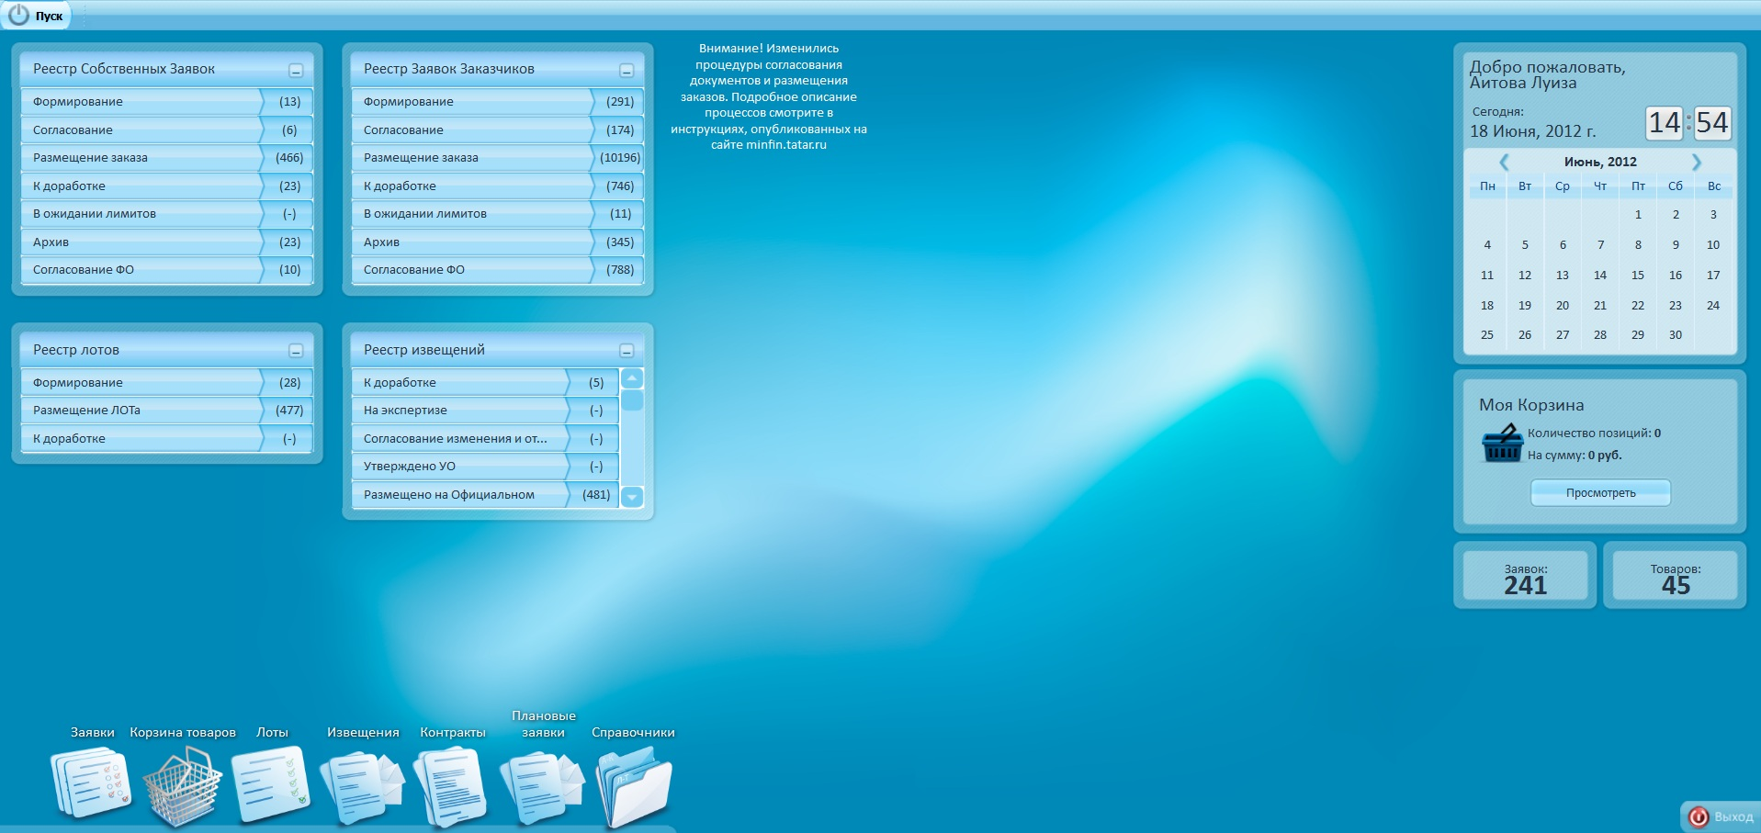
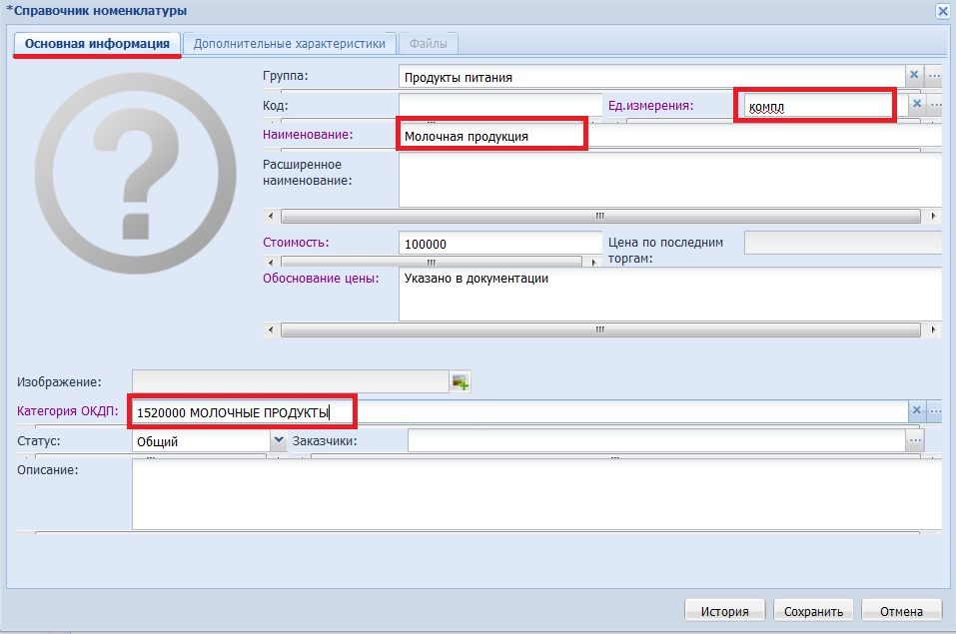
Справочник товаров в системе БАРС.Электронный магазин
Молоко, литр
Сметана, кг
Творог, кг
1520117 Молоко питьевое (цельное) стерилизованное
1520162 Сметана 15% жирности
1520181 Масса творожная (сырковая масса) жирная без наполнителей

Slide 4
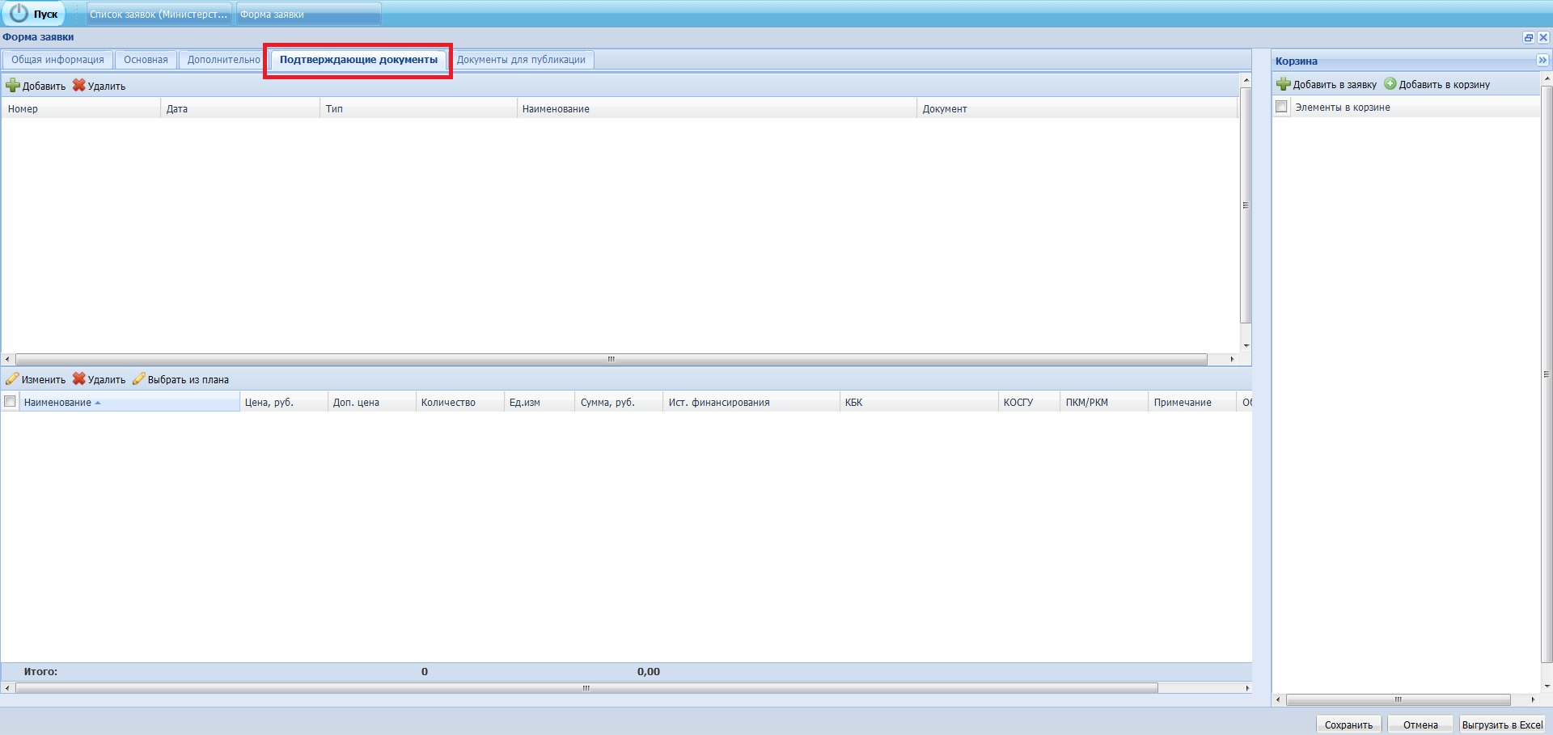
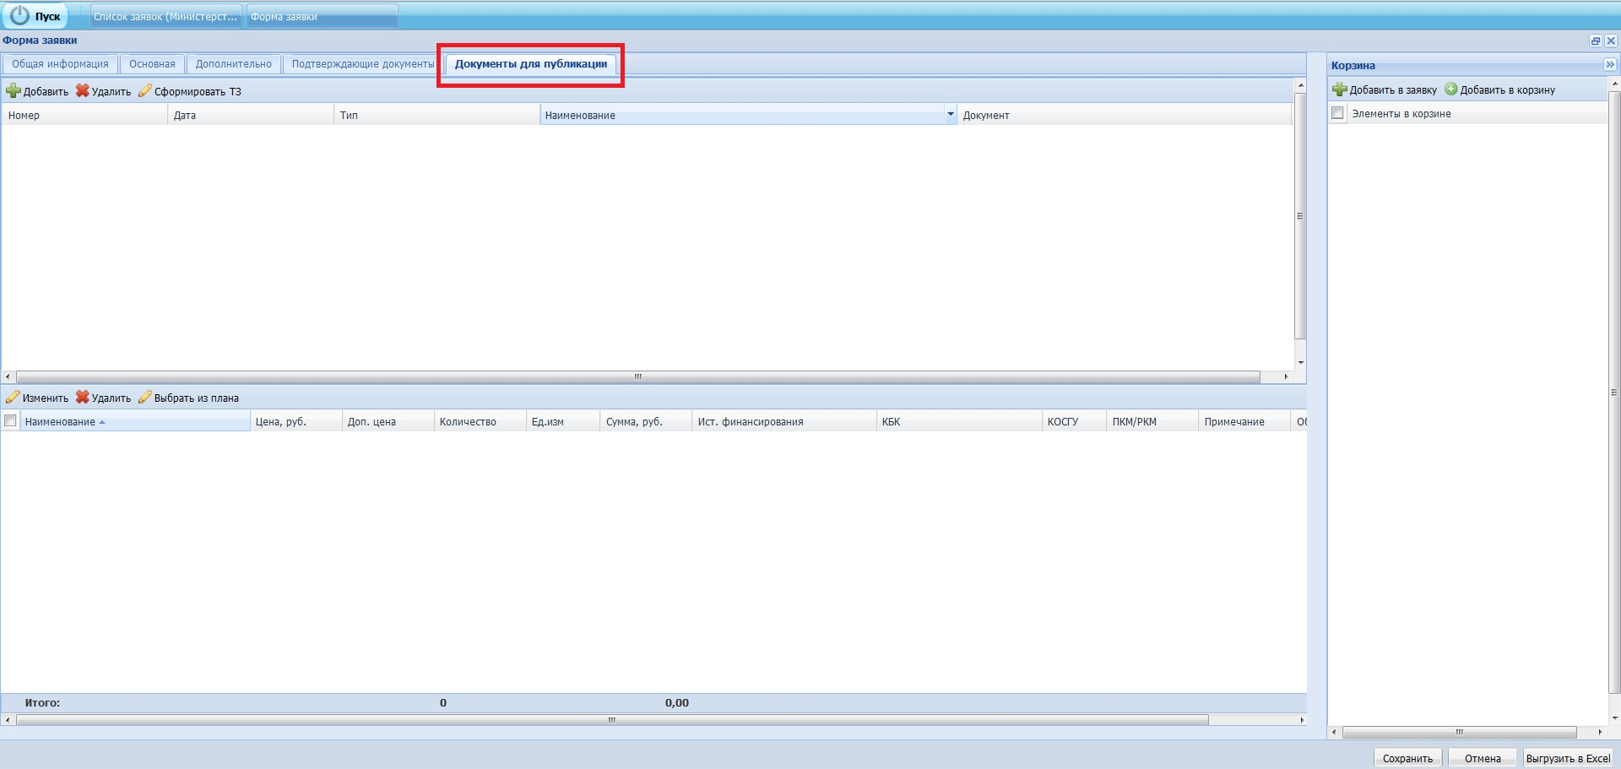
Формирование заявки в системе БАРС.Электронный магазин
Документы на усмотрение Заказчика:
техническое задание,
смета,
проект договора,
документация о торгах и т.п.
Прикрепленные файлы в дальнейшем на ООС не публикуются
Документы без изменений размещаются на ООС
- локальный сметный расчет

Slide 5
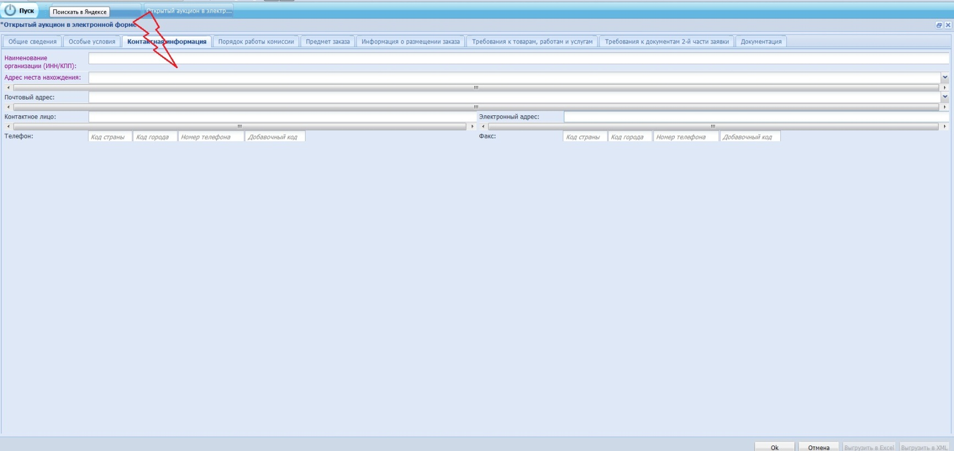
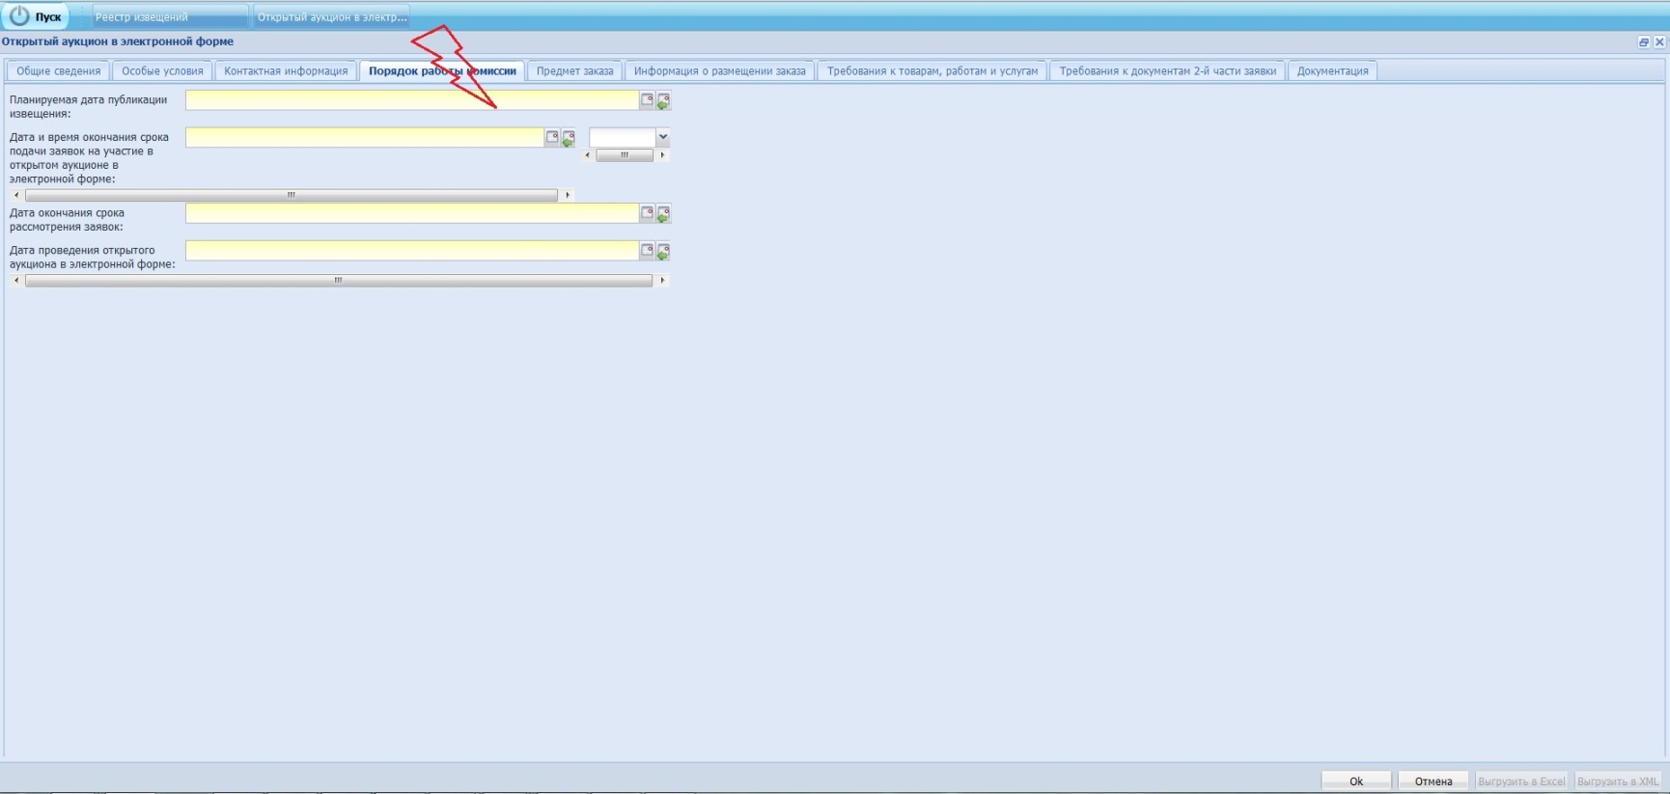
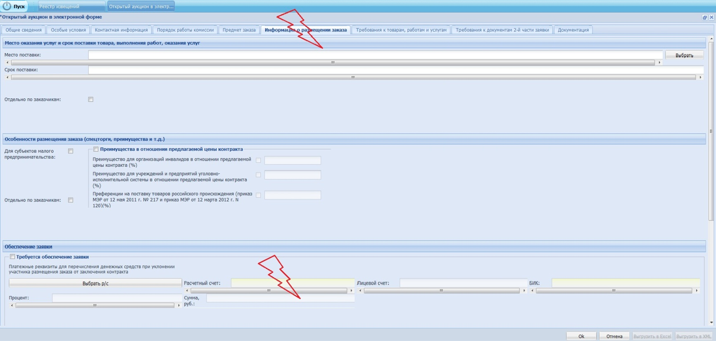
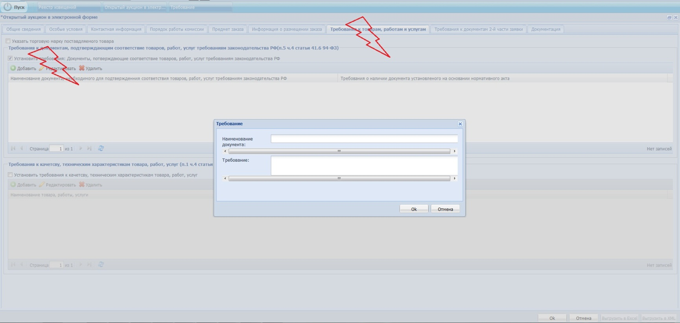
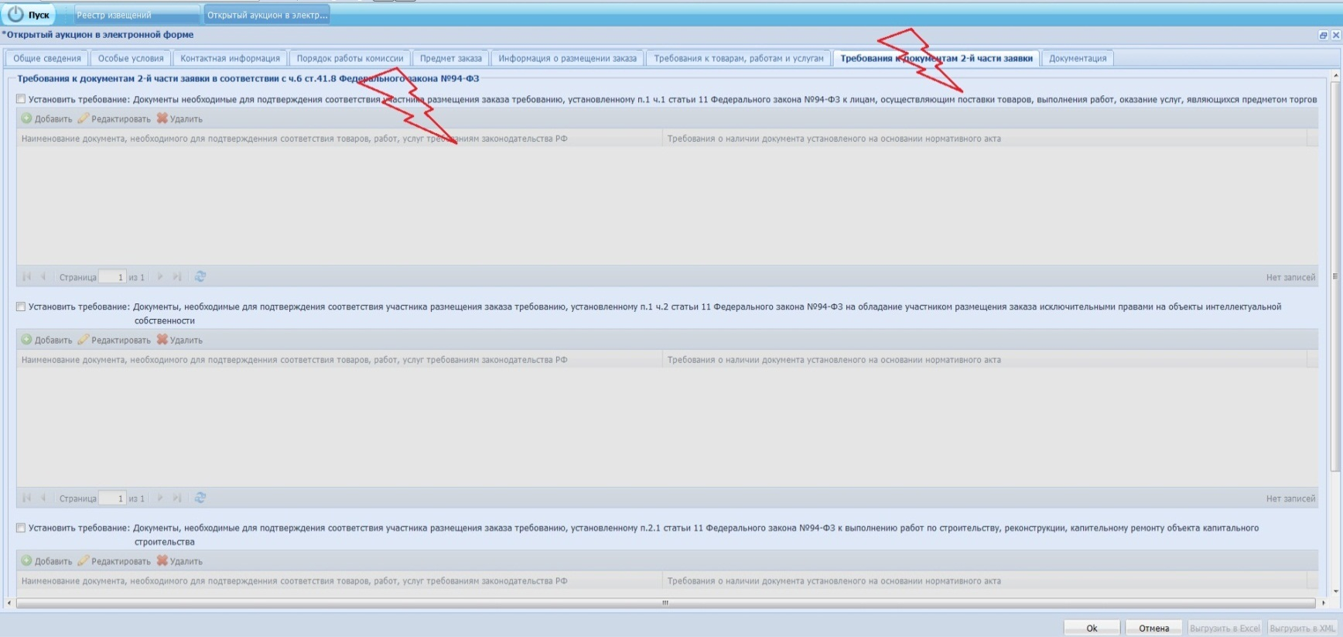
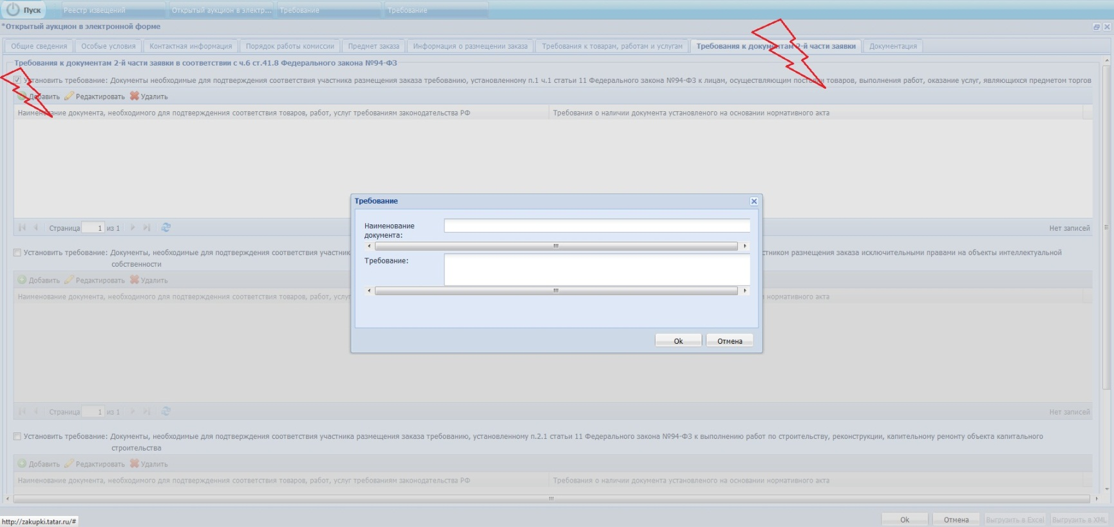
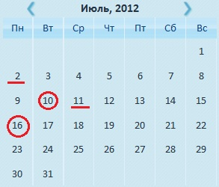
Формирование извещения
для открытого аукциона в электронной форме
02.07.2012
10.07.2012 (до 3 млн. рублей – не менее 7 дней, свыше 3 млн. рублей – не менее 20 дней)
11.07.2012 (не должен превышать 7 дней со дня окончания срока подачи заявок)
16.07.2012 (14, 15 –выходные, ближайший следующий за ними рабочий день – 16.07.2012)
Реквизиты временного счета (ЛР-счет, р/сч 403…) СВОЕГО учреждения
Данные счетов должны соответствовать данным на ООС
Необходимо соблюдать все символы, вплоть до пробелов и заглавных букв
Правильно:
Наличие у участника в составе заявки копии собственной лицензии на … (указать вид лицензируемой деятельности в соответствии с Федеральным законом от 04 мая 2011 №99-ФЗ)
Не правильно:
Наличие у участника в составе заявки документа, подтверждающего соответствие требованиям, устанавливаемым в соответствии с законодательством Российской Федерации к лицам, осуществляющим поставки товаров, выполнение работ, оказание услуг, являющихся предметом торгов
Контактная информация Заказчика,
а не Уполномоченного органа
Время окончания должно соответствовать времени, указанному в документации!!!
Копии регистрационных удостоверений
Приказ МЗСР РФ от 30.10.2006г. №735
Копия собственной лицензии на техническое обслуживание медицинской техники с приложением
Согласно Федерального закона от 04 мая 2011 №99-ФЗ
письмо
Минэкономразвития РФ
№Д05-4029 от 12.08.2009

Slide 6
Обеспечение конкурентности закупок
Не допускается
формировать техническое задание под одного (конкретного) производителя
указывать товарные знаки продукции без сопровождения словами «или эквивалент»
включать в состав одного лота товары, работы и услуги функционально и технологически не связанные между собой
включать условия и требования, влекущие за собой ограничение числа участников

Slide 7
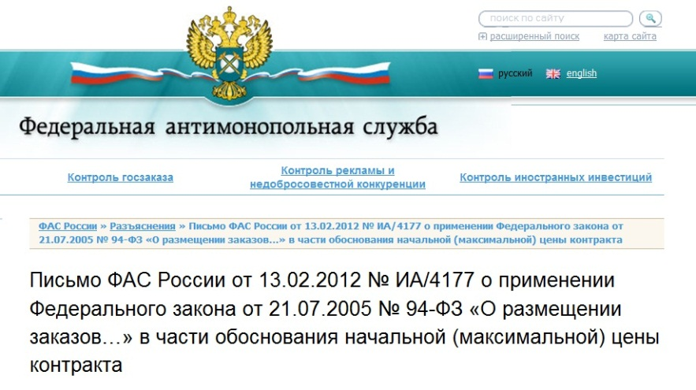
Формирование начальных цен
государственная статистическая отчетность
официальный сайт
реестр контрактов
цены производителей
иные источники информации
общедоступные результаты изучения рынка
свои расчеты

Slide 8
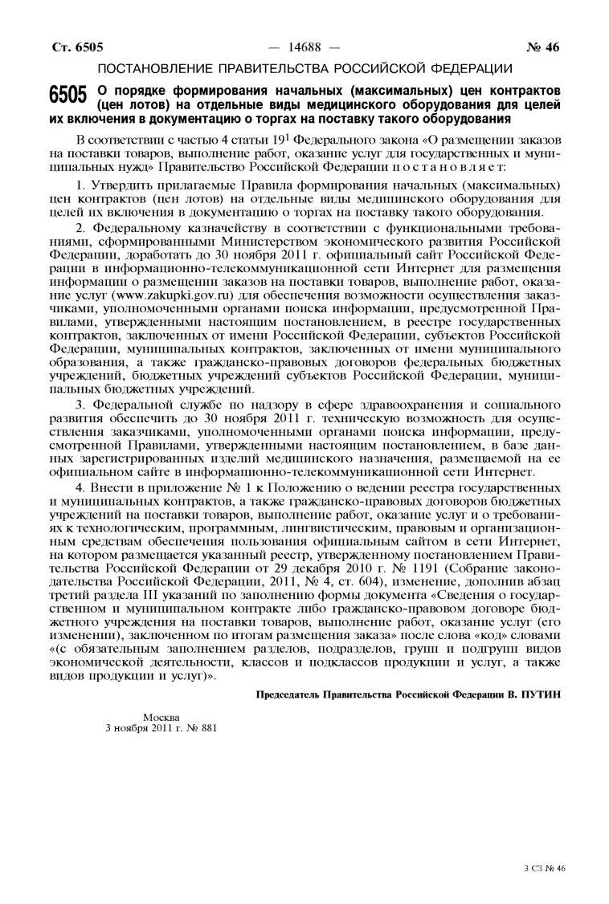
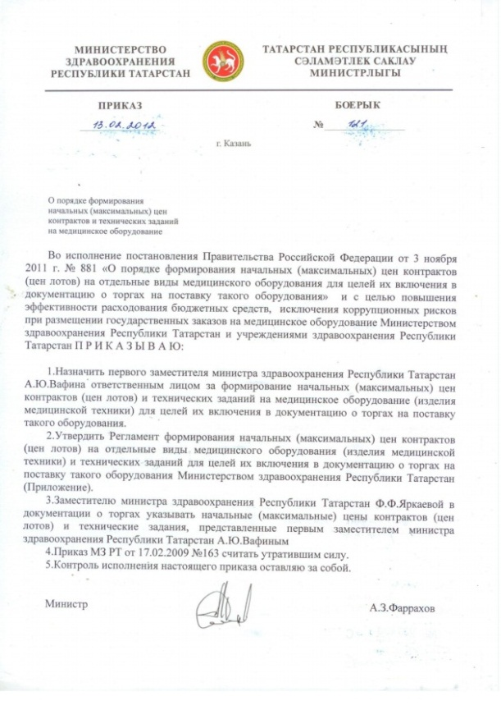
Формирование начальных цен на медицинское оборудование

Slide 9
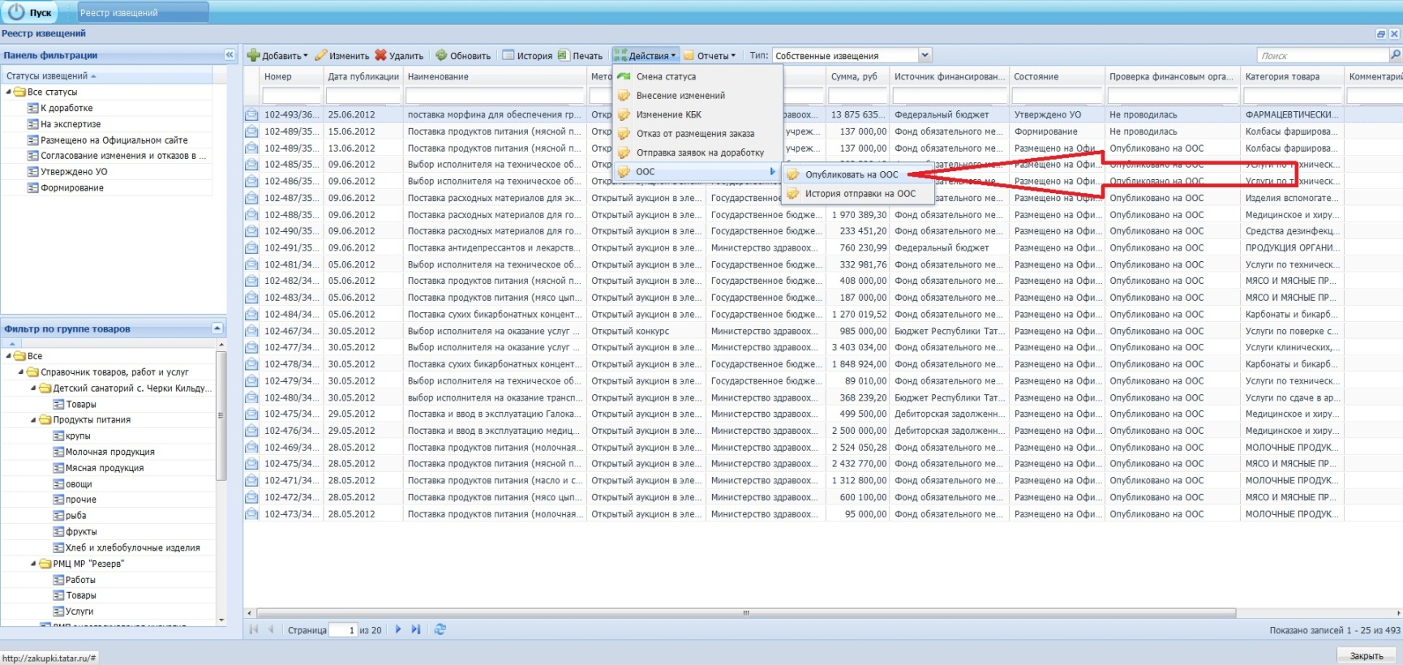
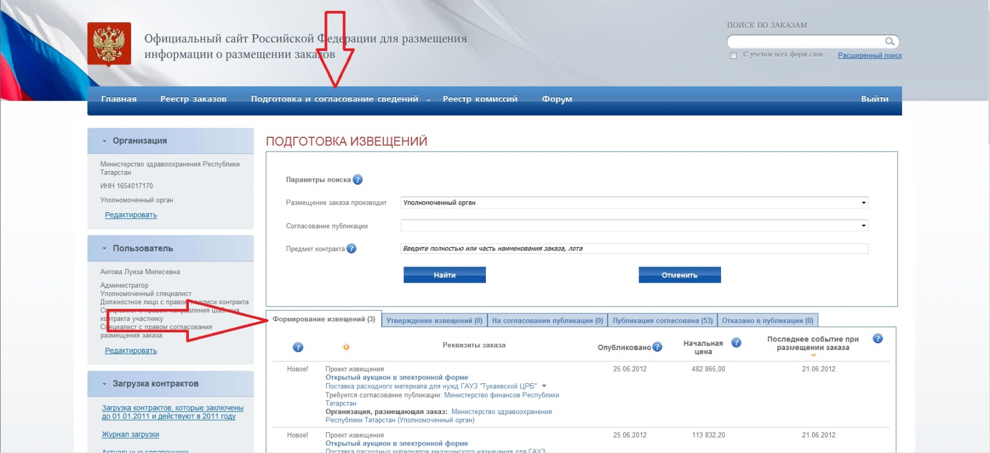
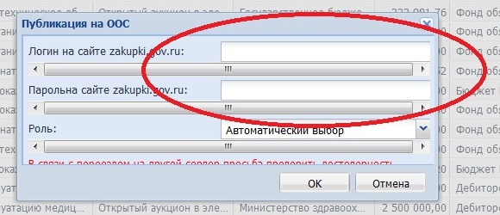
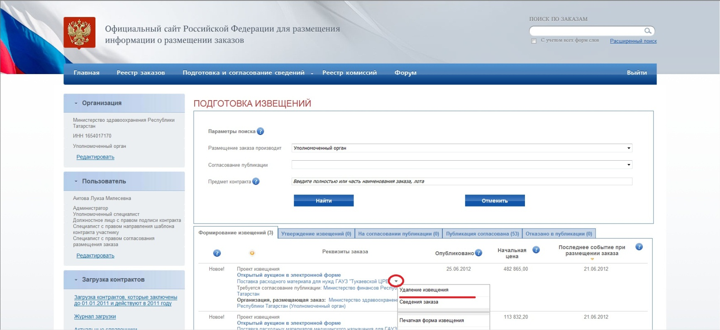
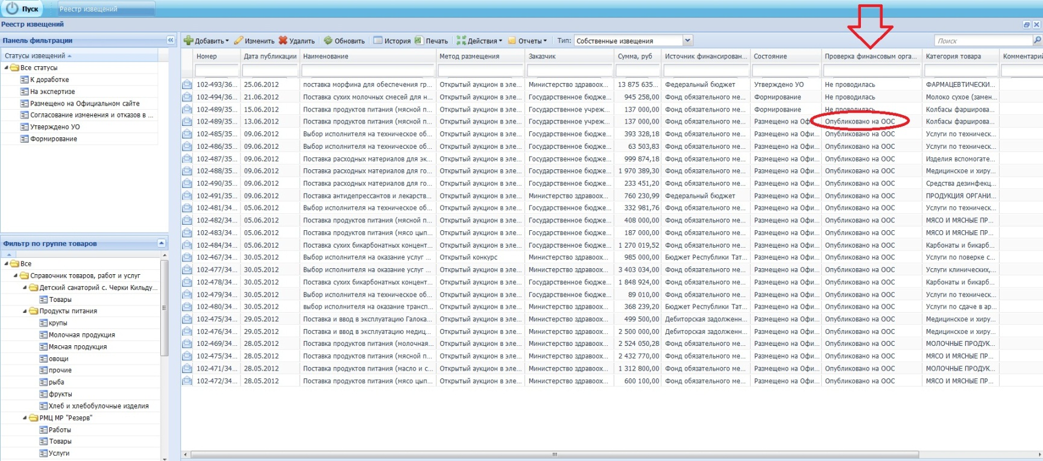
Публикация извещения на ООС
ДКМФ РТ
Сергеева Наталья Эдуардовна
291-94-72
sergeevane@kazna.tatar.ru

Slide 10
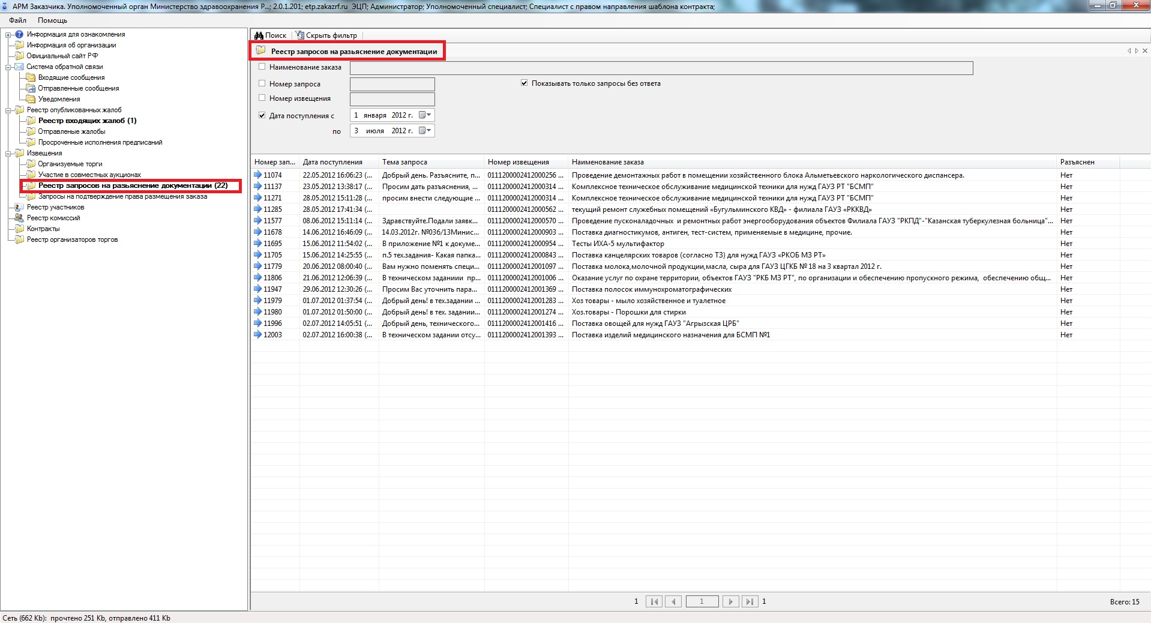
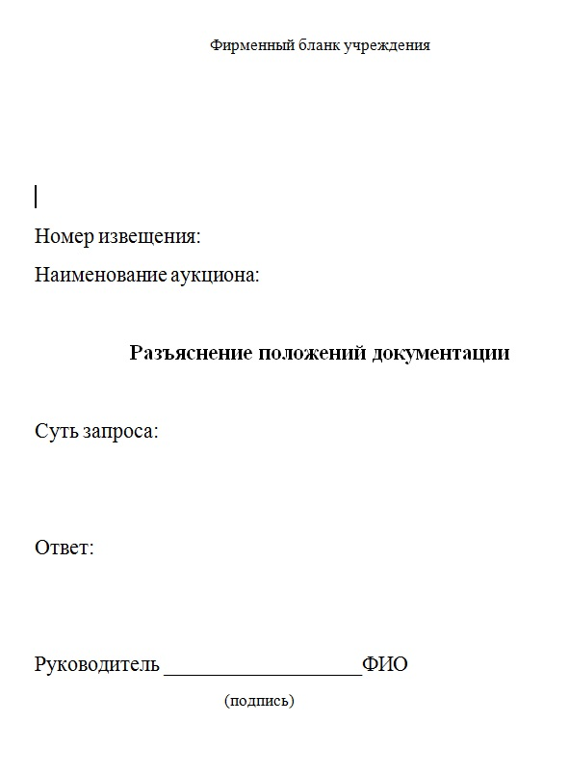
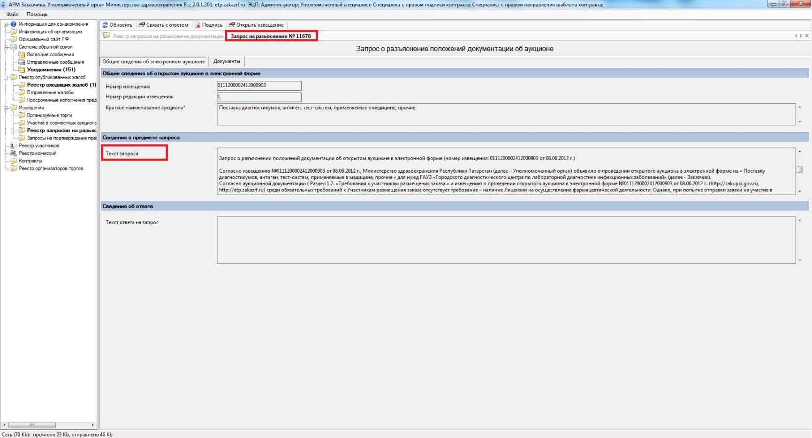
http://etp.zakazrf.ru
до 12 часов
в течение текущего рабочего дня
до 12 часов следующего рабочего дня
после 12 часов

Slide 11
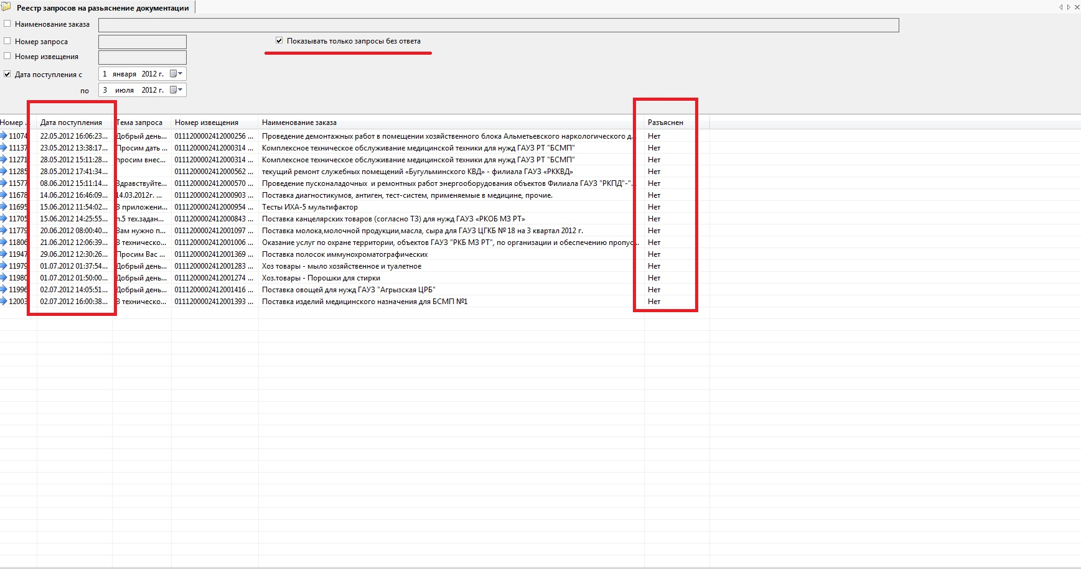
Запросы без ответа
Наименование учреждения | Дата поступления запроса
РНД - Альметьевский НД | 22.05.2012
РККВД - Бугульминский КВД | 28.05.2012
РКПД - Казанская туберкулезная больница | 08.06.2012
ГДЦ по ЛДИЗ | 14.06.2012
РКПБ - Зеленодольский ПД | 15.06.2012
РКОБ | 15.06.2012
ЦГКБ №18 | 20.06.2012
РКБ | 21.06.2012
РНД – Набережночелнинский НД | 29.06.2012
ГВВ Набережные Челны | 01.07.2012 - 2 запроса
Агрызская ЦРБ | 02.07.2012

Slide 12
не позднее чем за 5 дней до даты окончания подачи заявок
в течение 3-х дней со дня принятия решения
не менее чем 15 дней со дня размещения изменений до даты окончания подачи заявок
Решение о внесении изменений
Размещение изменений на ООС
Срок подачи заявок
goszakaz.minzdrav@mail.ru

Slide 13
- скан-копия письма-уведомления за подписью руководителя о принятии решения о внесении изменений, с указанием номера извещения, сути изменения
- измененная документация, с исправленными сроками
окончания подачи заявок
окончания рассмотрения заявок
проведения аукциона
- в случае если изменения вносятся в извещение, указать графу, в которую вносится это изменение
до 12 часов
в течение текущего рабочего дня
до 12 часов следующего рабочего дня
после 12 часов

Slide 14
Решение
> 3 млн.руб.
10 дней
< 3 млн.руб.
5 дней
Отказ от аукциона
Начальная цена
Не позднее срока до даты окончания подачи заявок
Размещение извещения об отказе на ООС
в течение 1 дня со дня принятия решения
до 12 часов
в течение текущего рабочего дня
до 12 часов следующего рабочего дня
после 12 часов

Slide 15
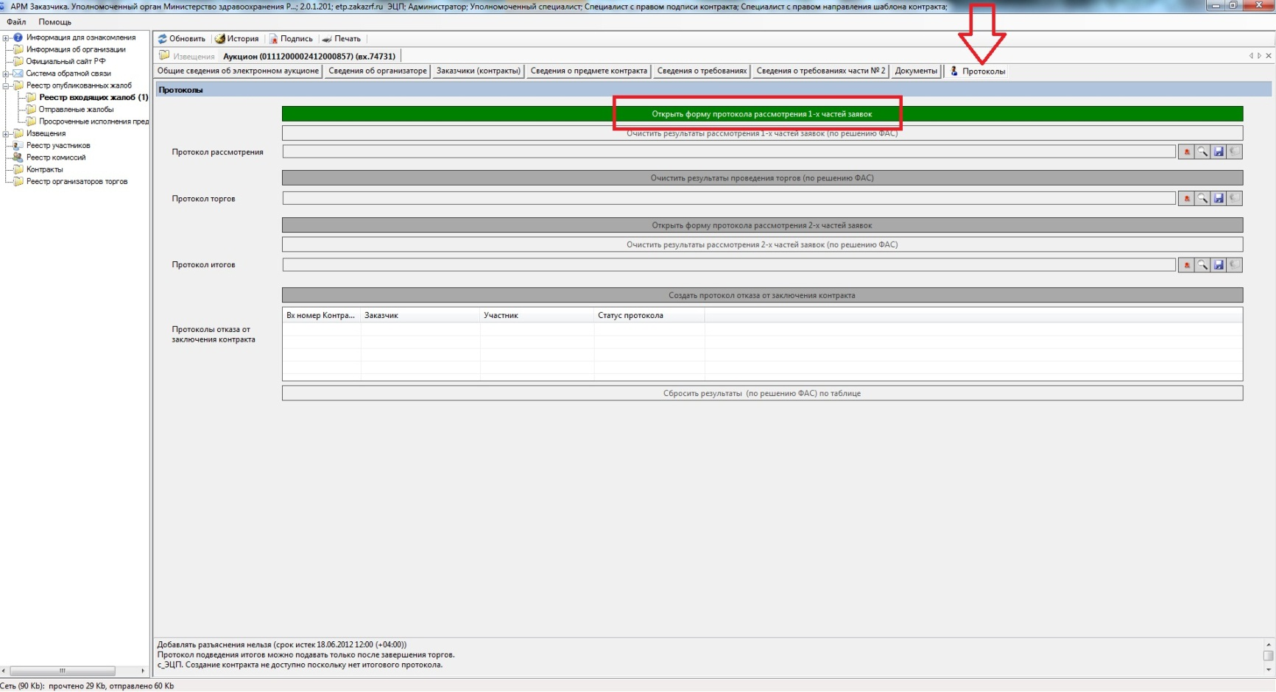
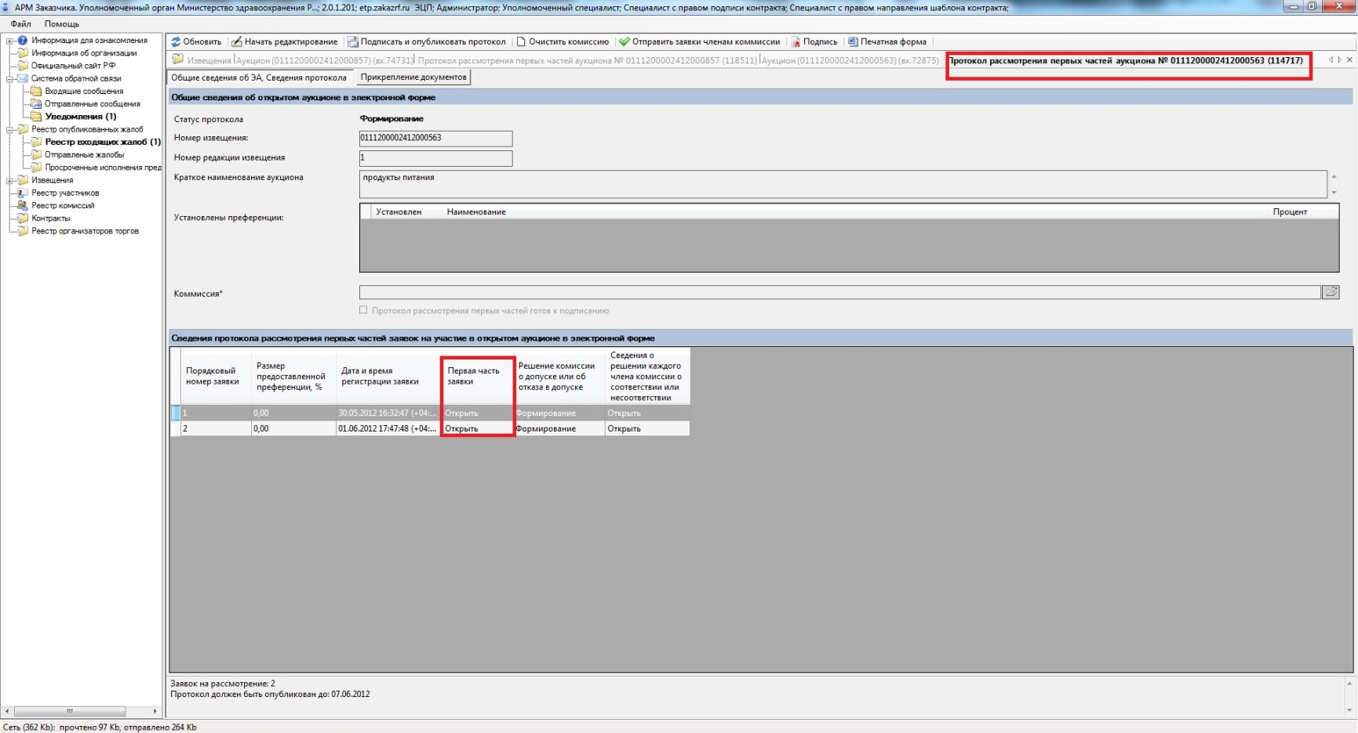
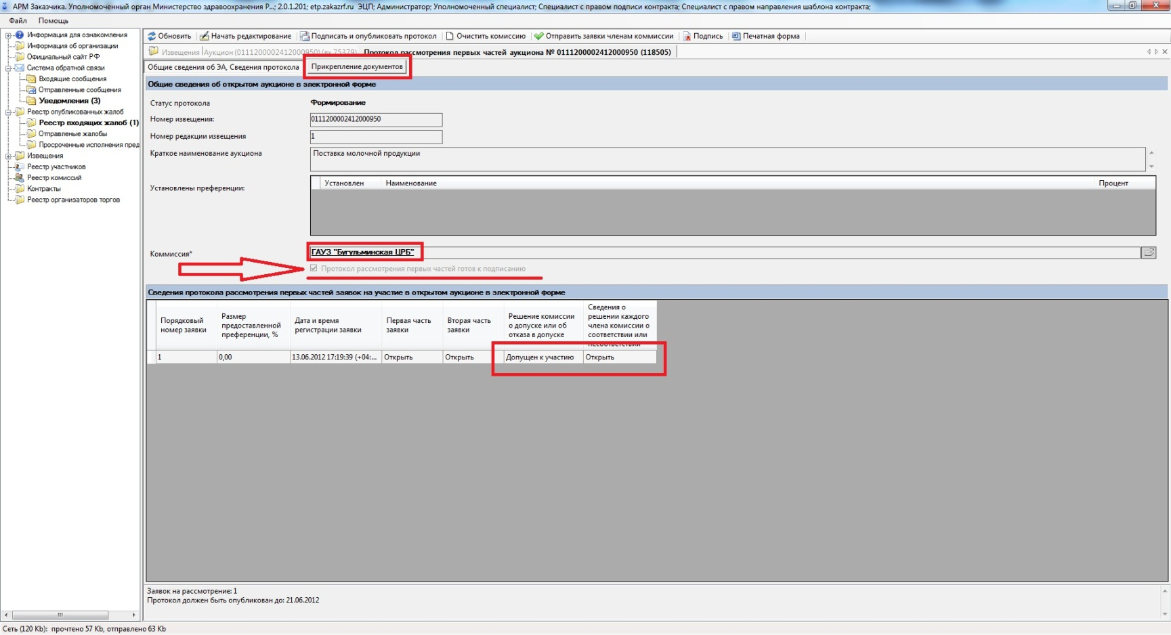
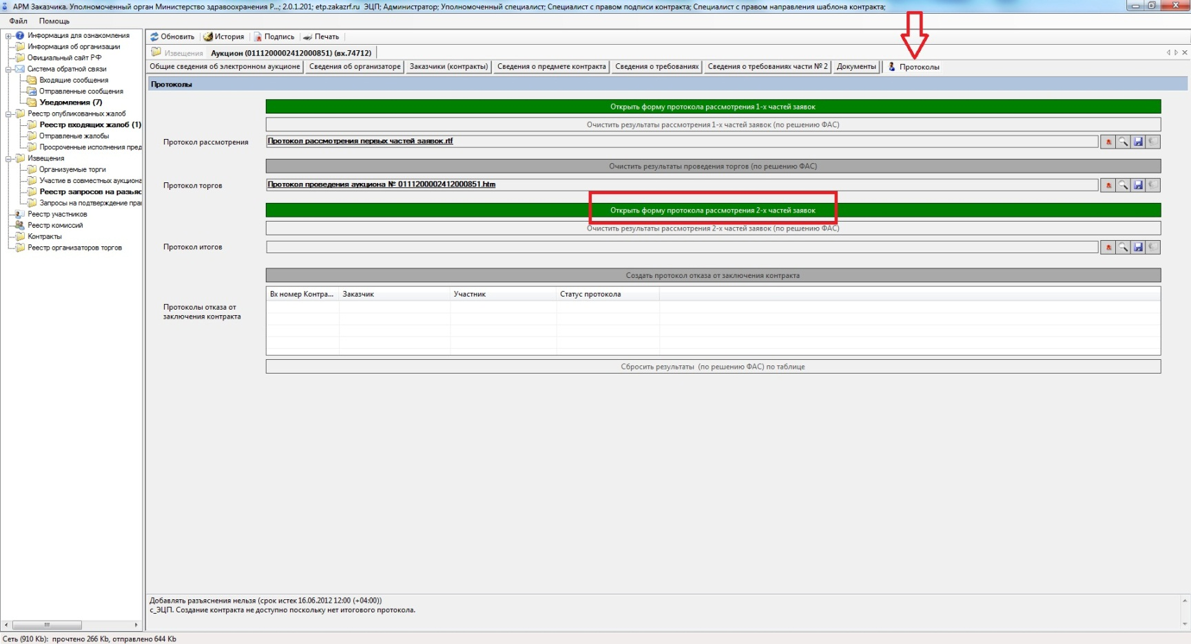
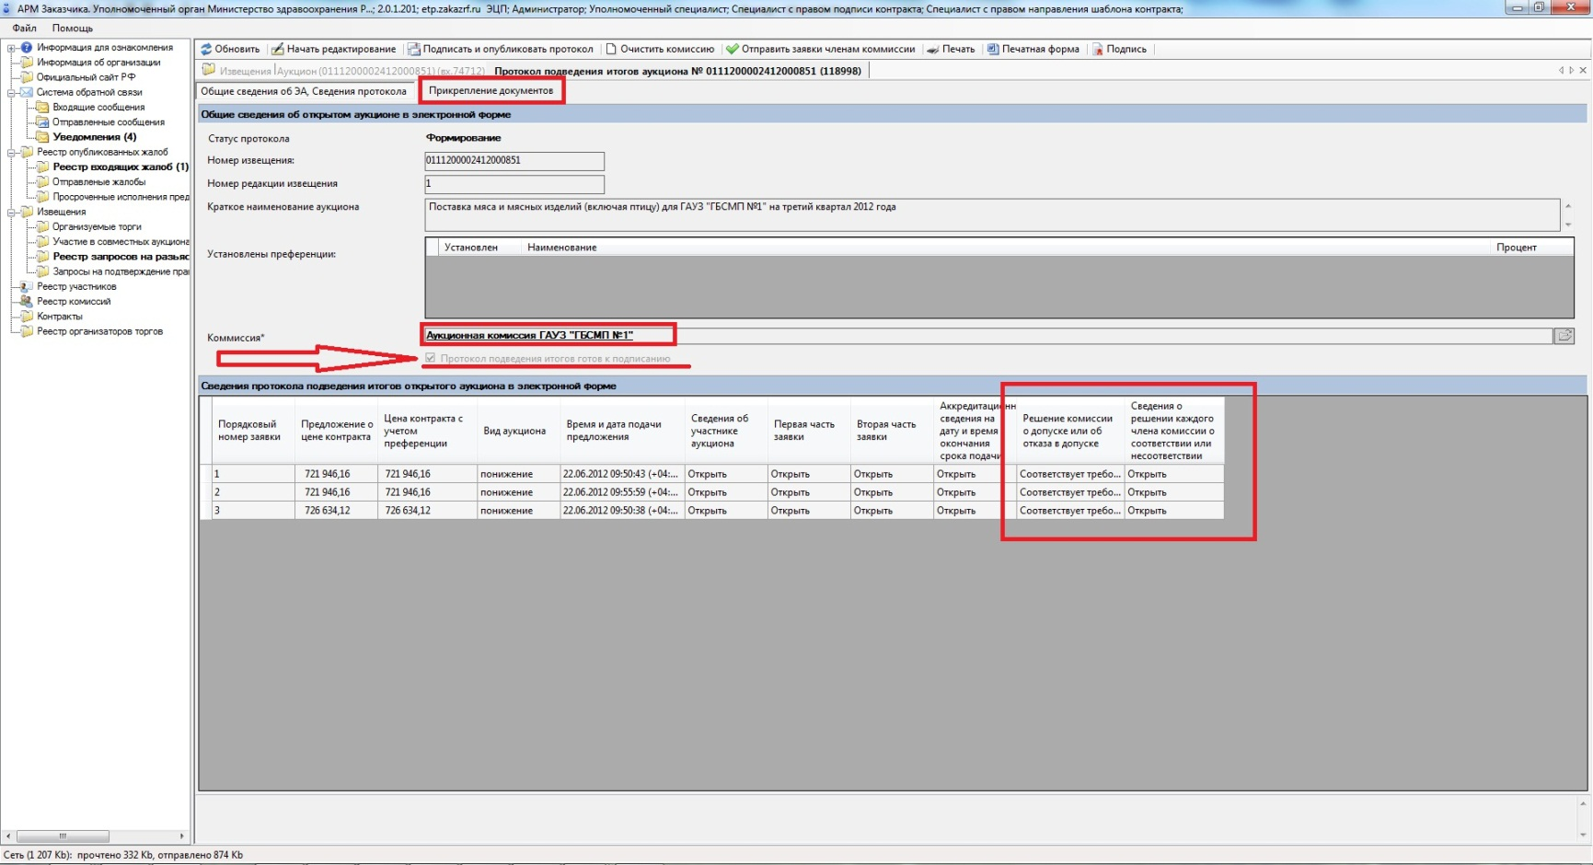
Порядок рассмотрения заявок
Протокол рассмотрения первых частей
порядковые номера заявок
решение о допуске
сведения о членах комиссии
решение об отказе в допуске с обоснованием такого решения
сведения о решении каждого члена
3
Протокол рассмотрения вторых частей
сведения о порядковых номерах заявок
сведения о решении каждого члена комиссии о соответствии / несоответствии заявки
3
1
4!
4!
1
2
2
протокол направляется оператору
в день окончания рассмотрения заявок
Срок рассмотрения не может превышать 6 дней со дня проведения аукциона
протокол подведения итогов размещается на ООС
не позднее чем через 3 дня со дня его подписания
до 12 часов
в течение текущего рабочего дня
до 12 часов следующего рабочего дня
после 12 часов

Slide 16
Не опубликованы протоколы рассмотрения 1-х частей заявок
Наименование учреждения | № извещения | Предмет торга | Дата окончания рассмотрения
Нурлатская ЦРБ | …0579 | Поставка овощной продукции на 2 полугодие 2012 г. для ГАУЗ "Нурлатская ЦРБ" (1 комплект) | 07.06.2012
Черемшанская ЦРБ | …0882 | медицинское оборудование (Прикроватный монитор )для ГАУЗ «Черемшанская ЦРБ» по родовым сертификатам | 20.06.2012
Мензелинская ЦРБ | …1047 | Лабораторные анализы, предоставляемые в поликлиниках | 26.06.2012

Slide 17
Ошибки при формировании протоколов
При формировании сведений о решении членов комиссии, по отношению к каждой заявке выбирают разный состав членов комиссии
Создают на ООС несколько комиссий и при формировании протокола путаются в выборе созданных комиссий
Не формируют протоколы, в случае если заявок на участие подано не было
Оформляют 1 общий протокол в случае, если подана только одна заявка на участие
Не прикрепляют скан копии протоколов

Slide 18
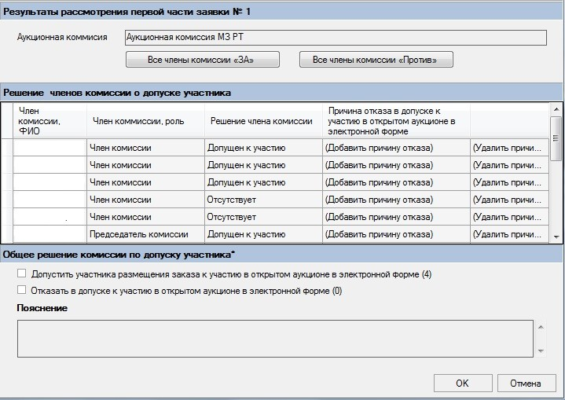
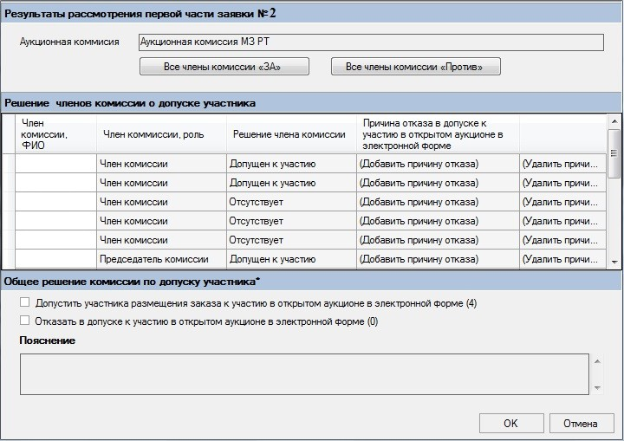
При формировании сведений о решении членов комиссии, по отношению к каждой заявке выбирают разный состав членов комиссии
ЧК №1
ЧК №2
ЧК №3
ЧК №4
ЧК №5
ЧК №6
ЧК №1
ЧК №2
ЧК №3
ЧК №4
ЧК №5
ЧК №6

Slide 19
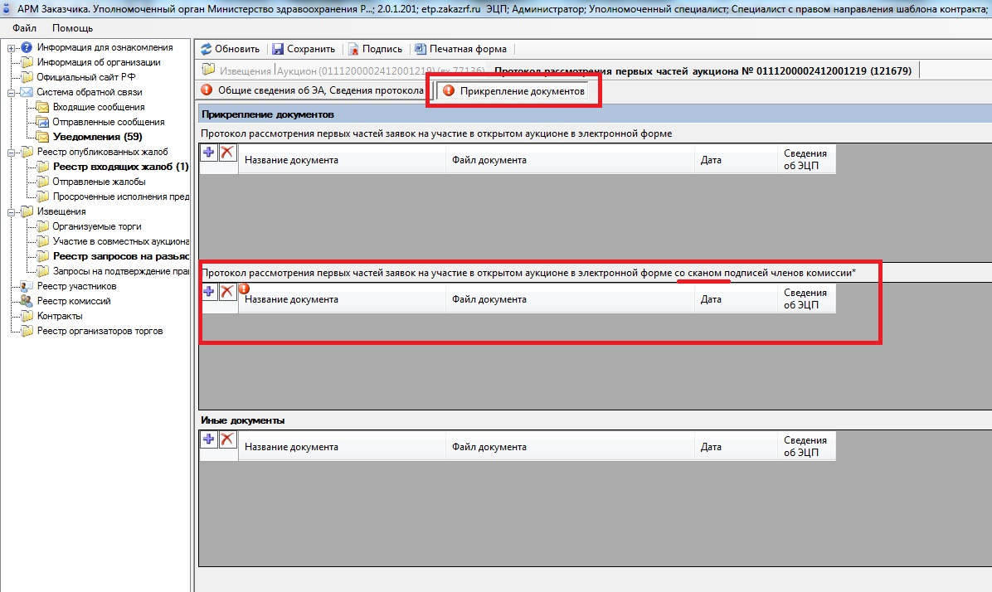
Не прикрепляют скан копии протоколов

Slide 20
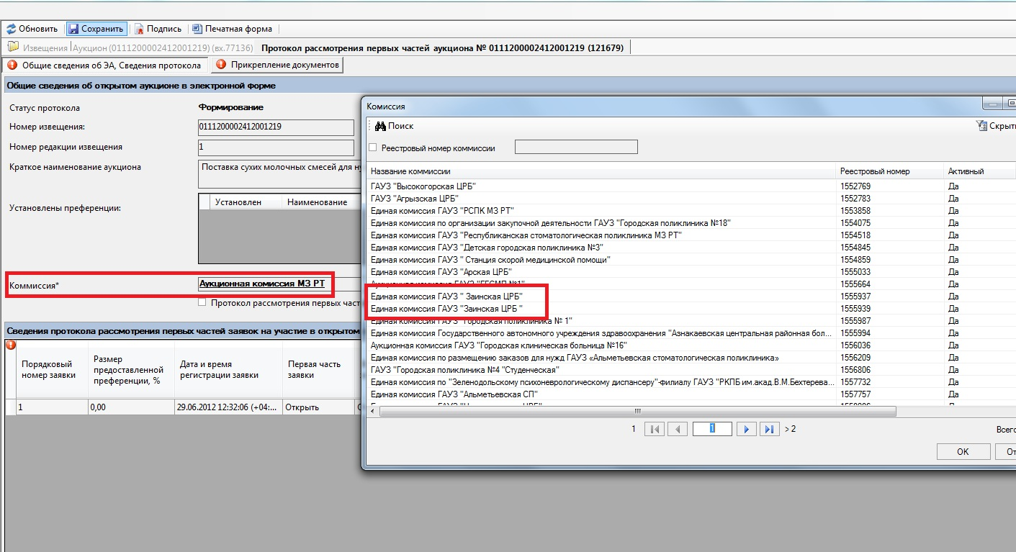
Создают на ООС несколько комиссий и при формировании протокола путаются в выборе созданных комиссий

Slide 21
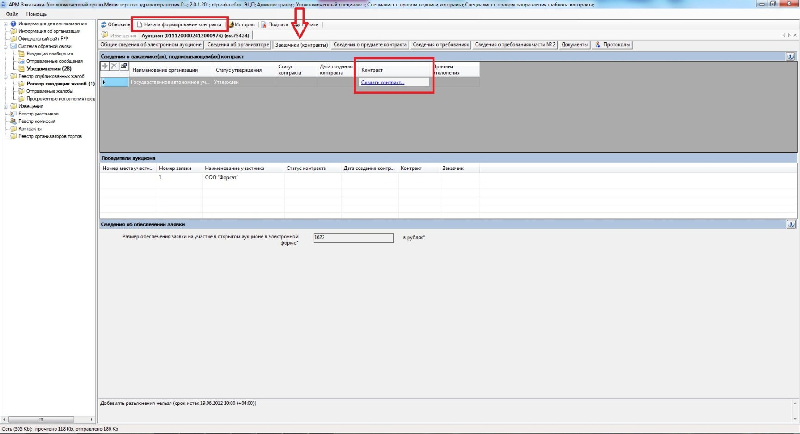
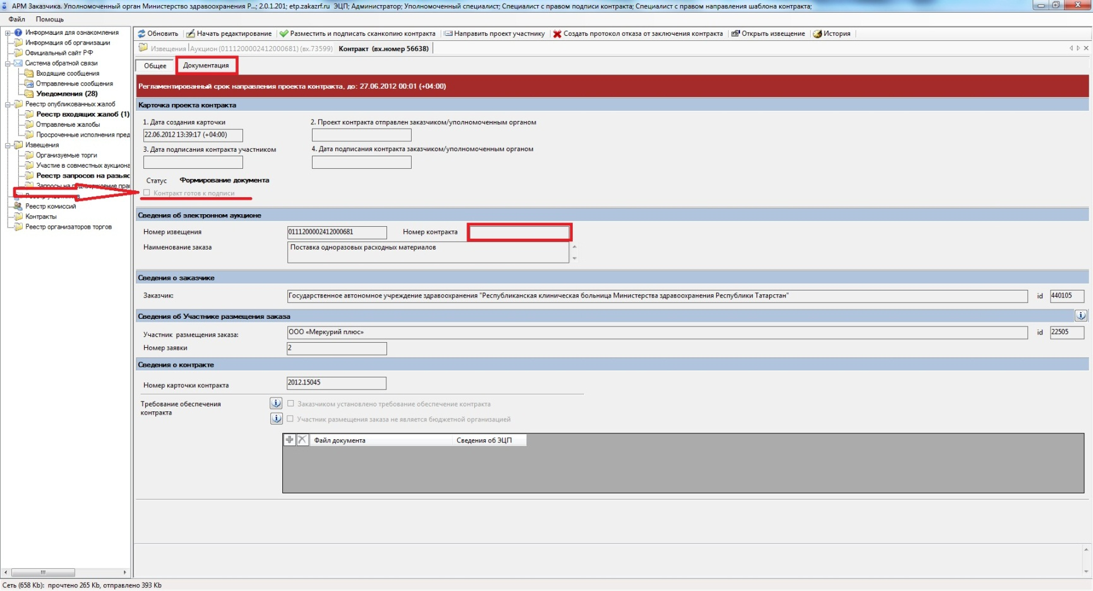
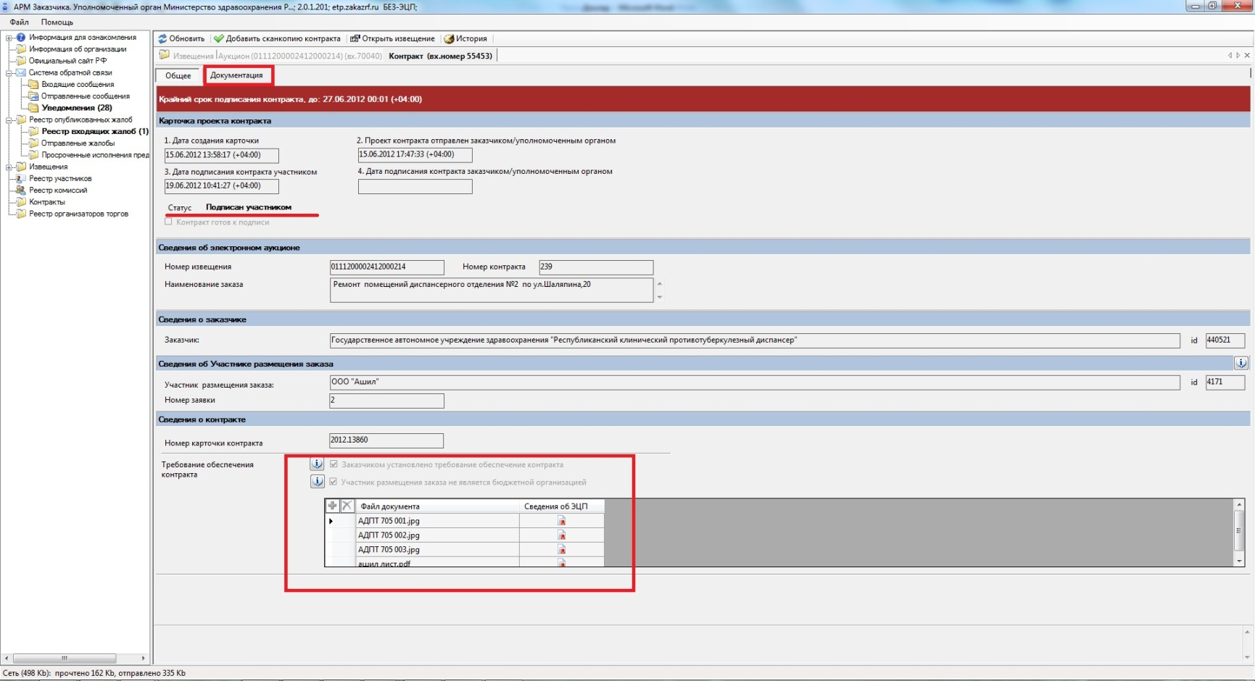
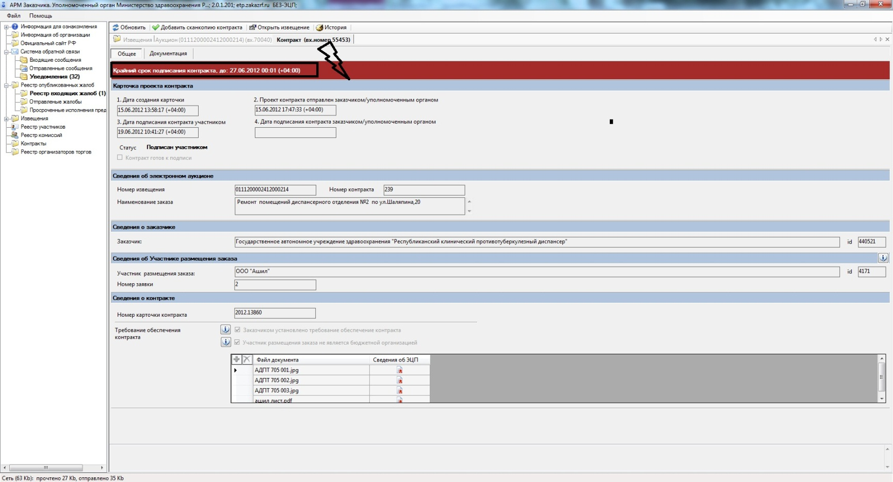
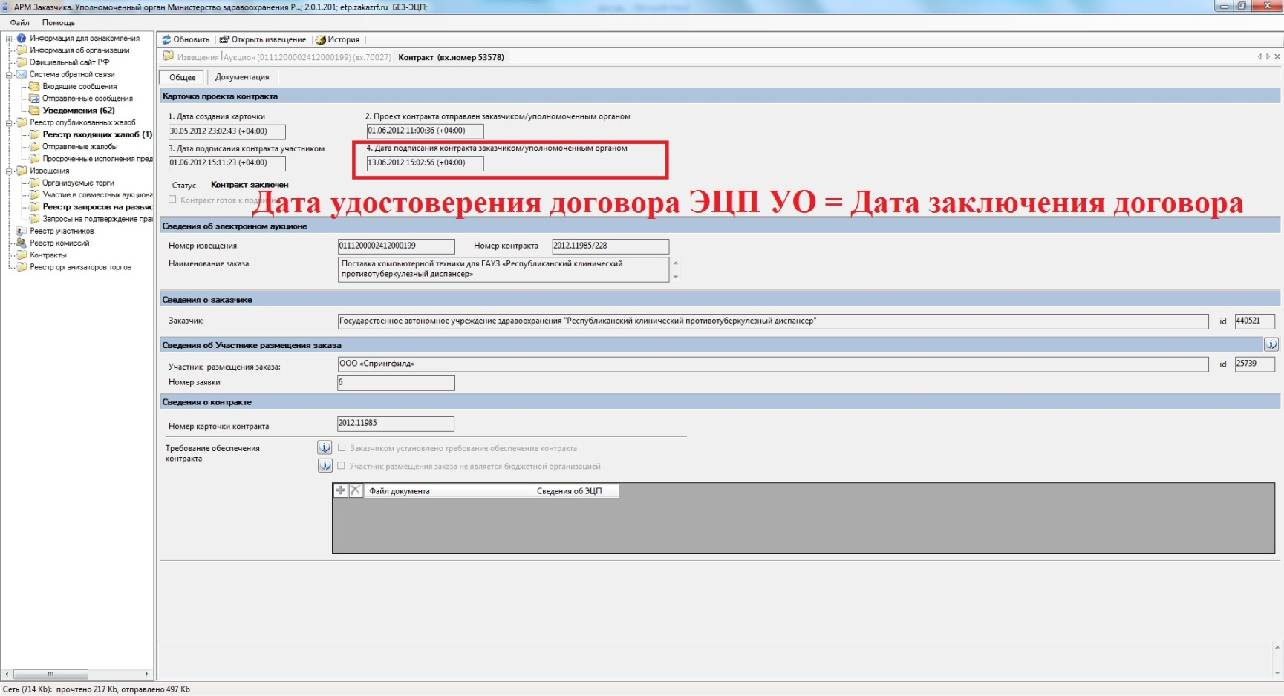
Заключение договора
2
3!
1
до 12 часов
в течение текущего рабочего дня
до 12 часов следующего рабочего дня
после 12 часов
до 12 часов
в течение текущего рабочего дня
до 12 часов следующего рабочего дня
после 12 часов
goszakaz.minzdrav@mail.ru

Slide 22
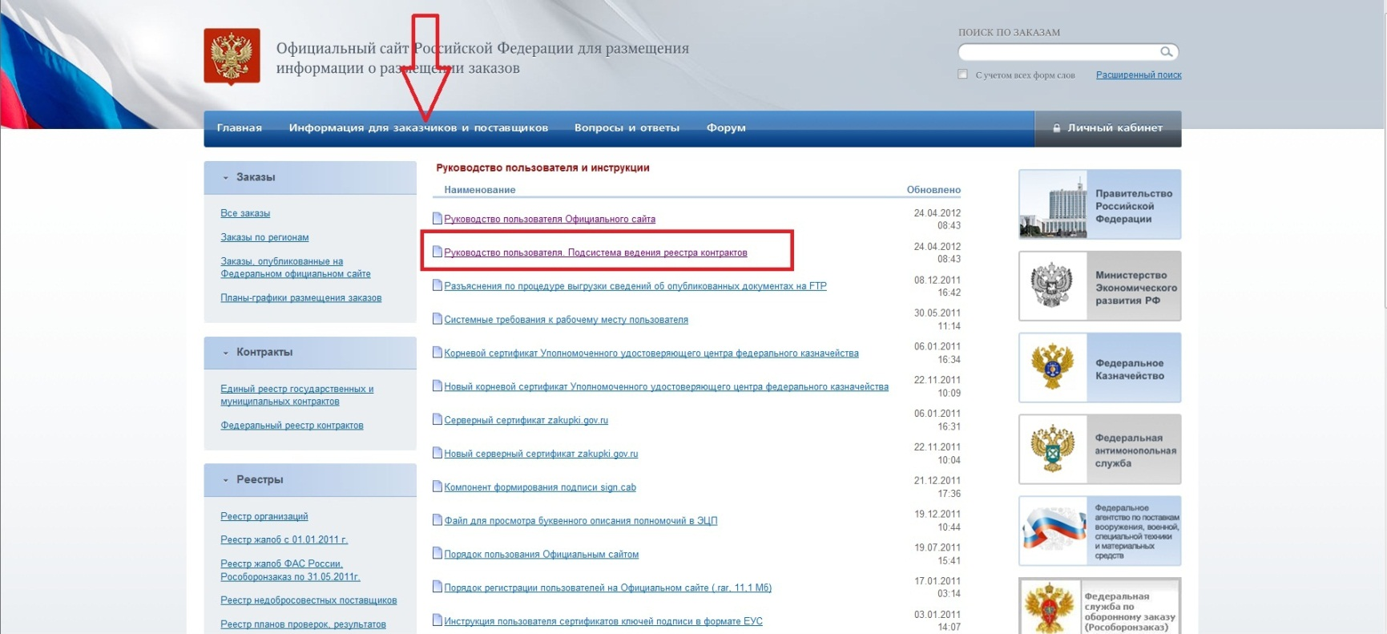
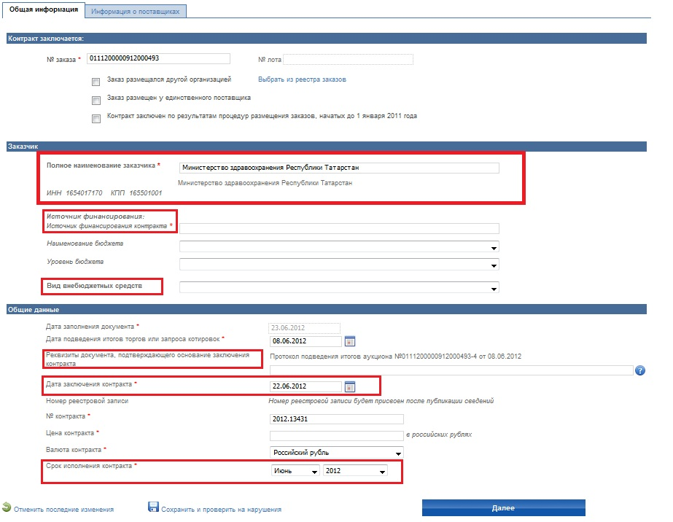
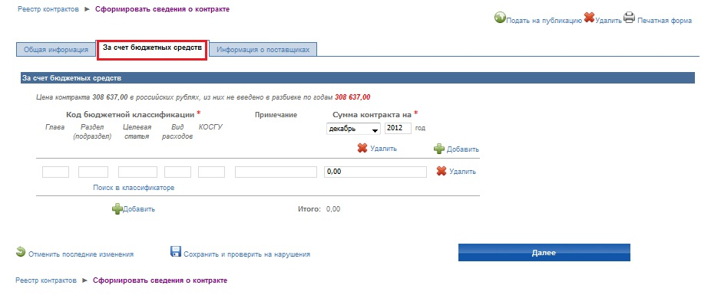
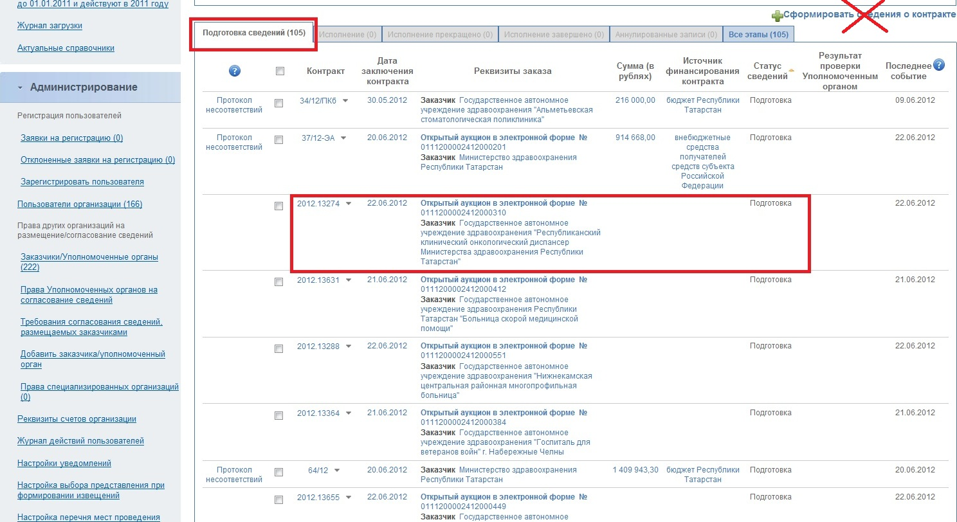
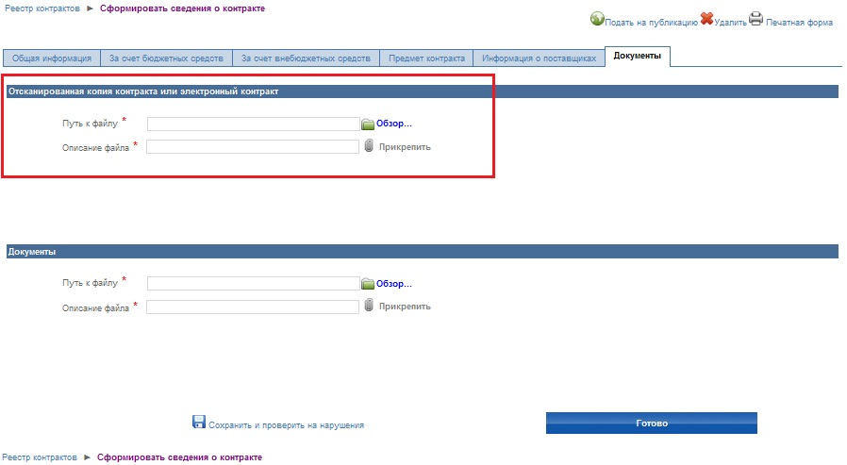
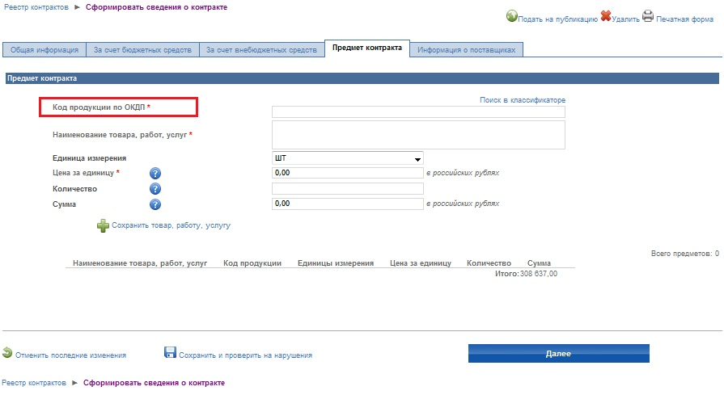
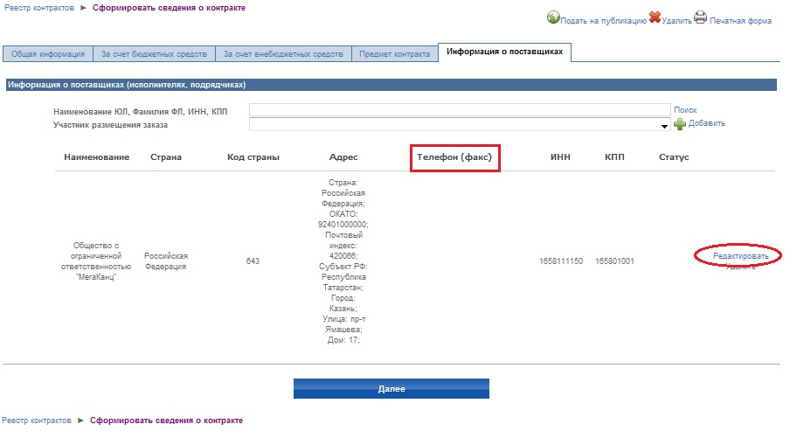
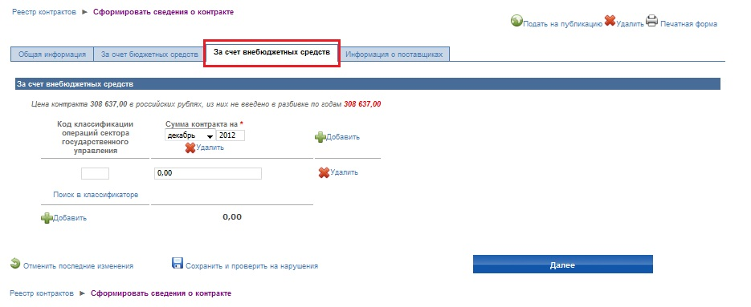
Внесение сведение о заключенном договоре на ООС
Постановление
Правительства РФ
от 29 декабря 2010 г. №1191
Сведения о договоре вносятся на ООС
не позднее дня с момента его подписания

Slide 23
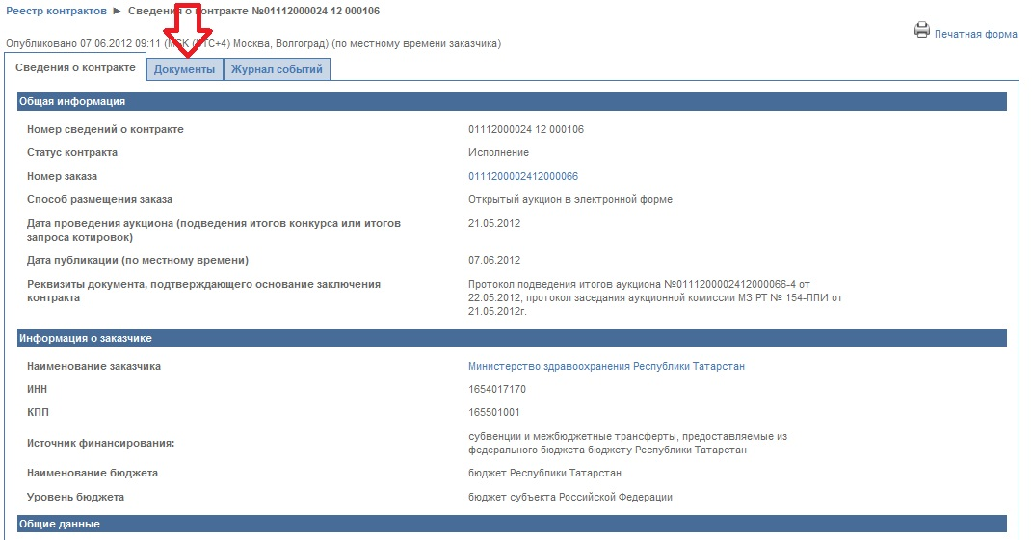
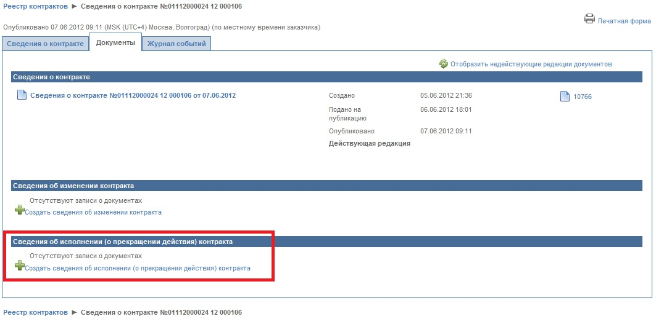
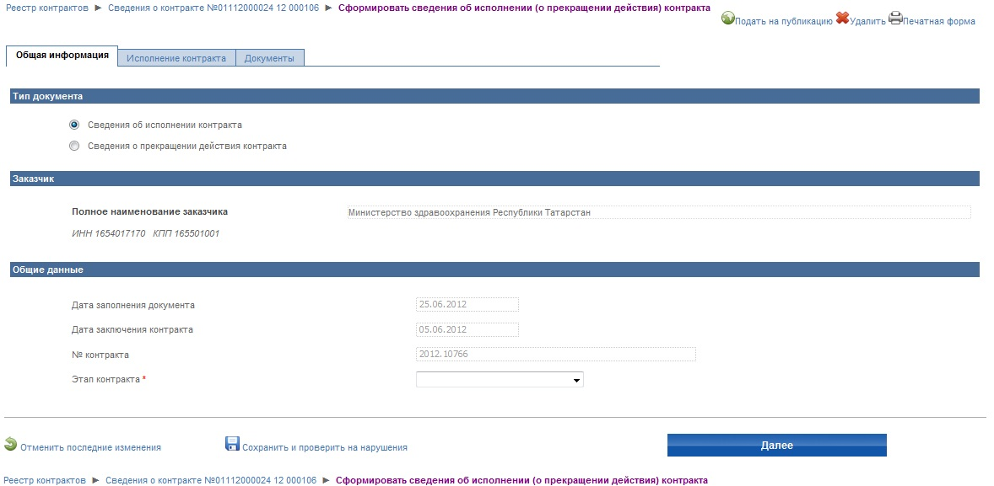
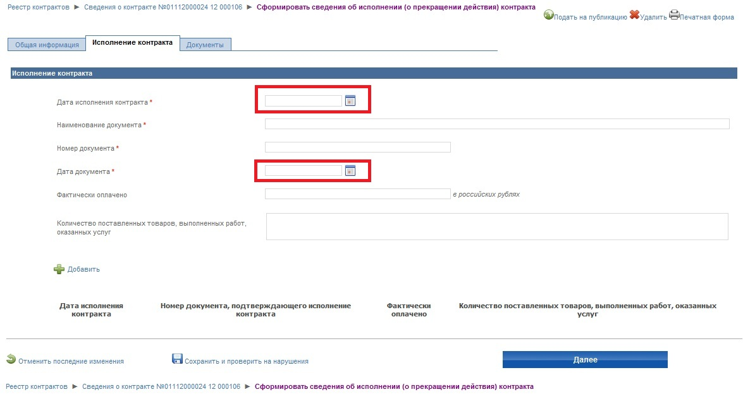
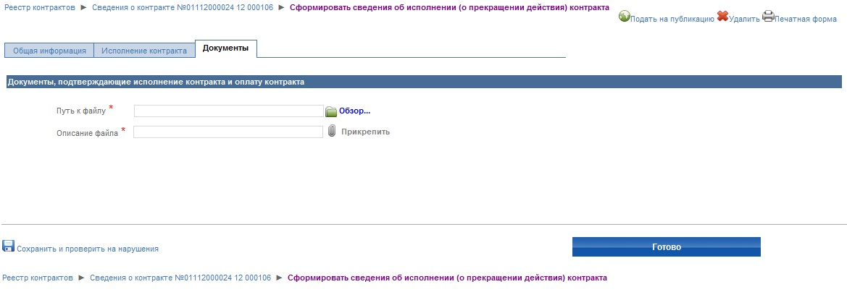
Формирование сведений об исполнении (о прекращении действия) договора
Сведения об исполнении (о расторжении) договора вносятся на ООС
не позднее дня с момента подписания
Фактическая дата поставки товара, выполнения работ, оказания услуг, указанная в документе подтверждающем исполнение
Дата документа, подтверждающего факт оплаты
goszakaz.minzdrav@mail.ru
до 12 часов
в течение текущего рабочего дня
до 12 часов следующего рабочего дня
после 12 часов
Дата составления документа, подтверждающего исполнение

